Slide 1
Crédits pro
Crédit EXPRESS
            Mode opératoire à l’attention
            Des commerciaux pro POUR
            l’instruction des CREDITS EXPRESS

Slide 2
Process global

Slide 3
Crédit EXPRESS pro vue globale
Instruction DEFI
Objet du présent document
Client
Sollicite son chargé
Réceptionne les documents et les signes
Marché PRO
Analyse du besoin client et du respect des critères d’éligibilité à ce type de crédit (fiche d'éligibilité)
Crée le dossier dans DEFI
Saisie l’assurance sur CNP Net
Complète la demande de financement jusqu’à l’étape « Mise en force »
CNP
Réception de l’information et indique son accord pour assurer le client et que le contrat a été signé
DCE Crédits Pro.
Instruction dans MyCrédit Pro. BDR
Edition du contrat de Prêt et du tableau d’amort.
Envoi au client par signature électronique
Réceptionne du contrat de prêt signé
Débloque les fonds
Fait un mail d’information au chargé
Instruction DEFI
Instruction DEFI
Mode opératoire à l’attention des commerciaux PRO
pour l’instruction des CREDITS EXPRESS

Slide 4
Instruction du dossier
Mode opératoire à l’attention des commerciaux PRO
pour l’instruction des CREDITS EXPRESS

Slide 5
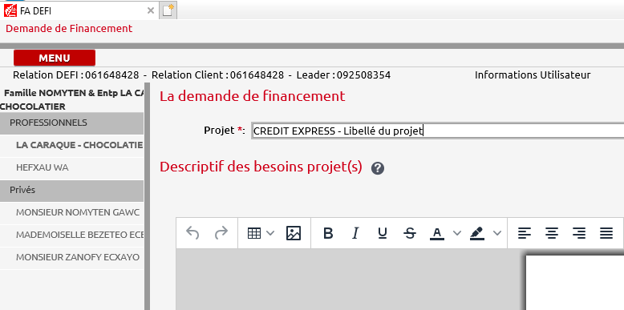
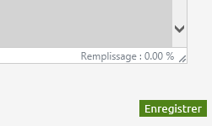
Crédit EXPRESS pro
MODE Opératoire INSTRUCTION
Instruction DEFI :
Intitulé du Projet et Descriptif :
Mode opératoire à l’attention des commerciaux PRO
pour l’instruction des CREDITS EXPRESS

Slide 6
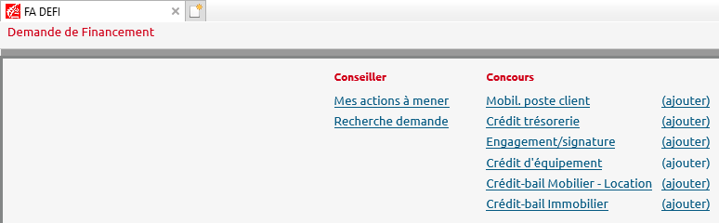
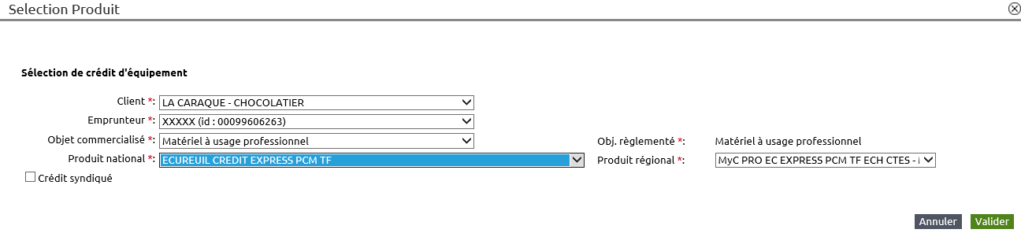
Crédit express pro
MODE Opératoire INSTRUCTION
Mode opératoire à l’attention des commerciaux PRO
pour l’instruction des CREDITS EXPRESS

Slide 7
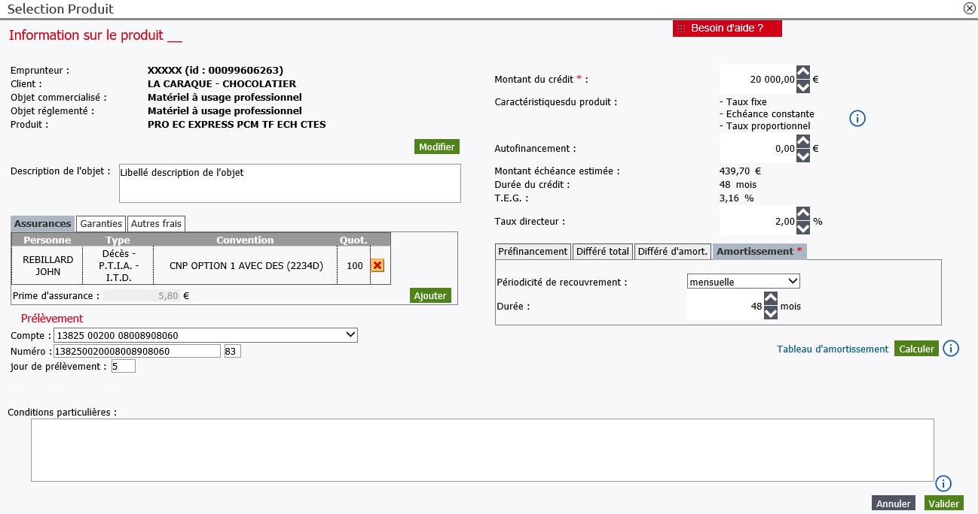
Crédit express pro
MODE Opératoire INSTRUCTION
1
5
2
3
6
Veillez à bien reporter l’option 1 ou 2 de la convention CNP
4
7
Mode opératoire à l’attention des commerciaux PRO
pour l’instruction des CREDITS EXPRESS

Slide 8
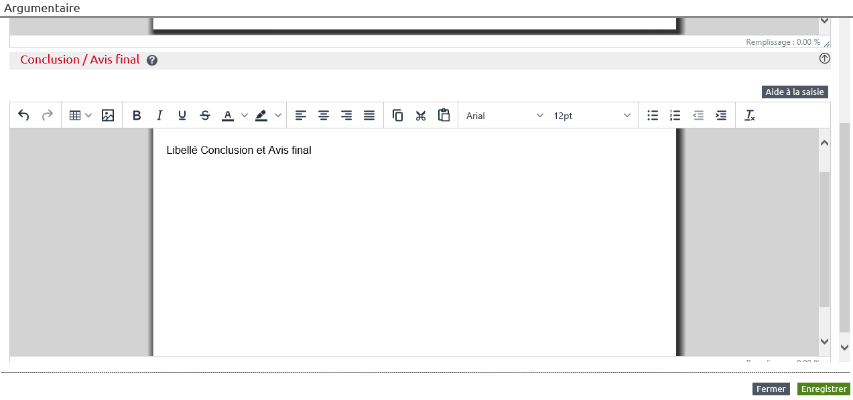

Crédit EXPRESS pro
MODE Opératoire INSTRUCTION
Mode opératoire à l’attention des commerciaux PRO
pour l’instruction des CREDITS EXPRESS

Slide 9
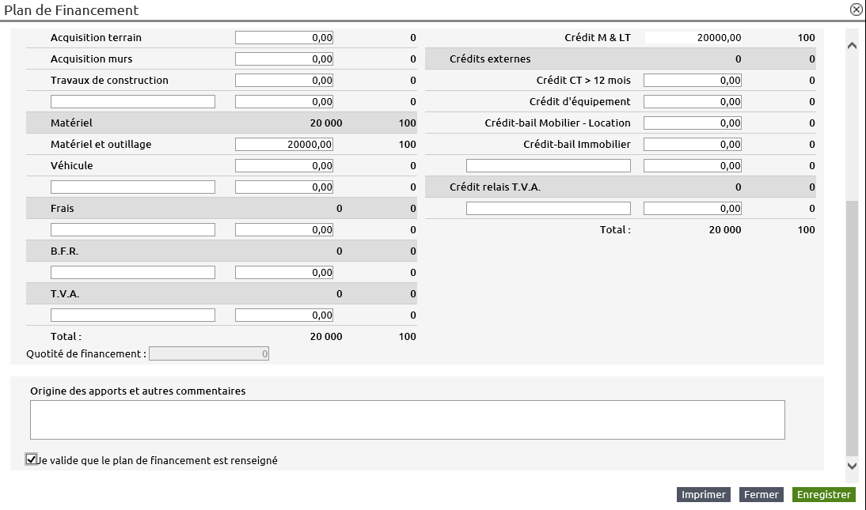
Crédit EXPRESS pro
MODE Opératoire INSTRUCTION
Renseigner le plan de financement :
Mode opératoire à l’attention des commerciaux PRO
pour l’instruction des CREDITS EXPRESS

Slide 10
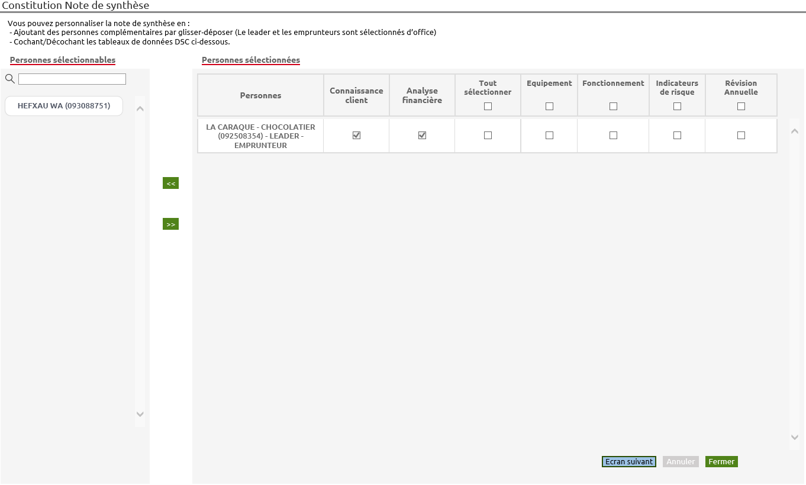
Crédit EXPRESS pro
MODE Opératoire INSTRUCTION
Constituer la note de synthèse :
Mode opératoire à l’attention des commerciaux PRO
pour l’instruction des CREDITS EXPRESS

Slide 11
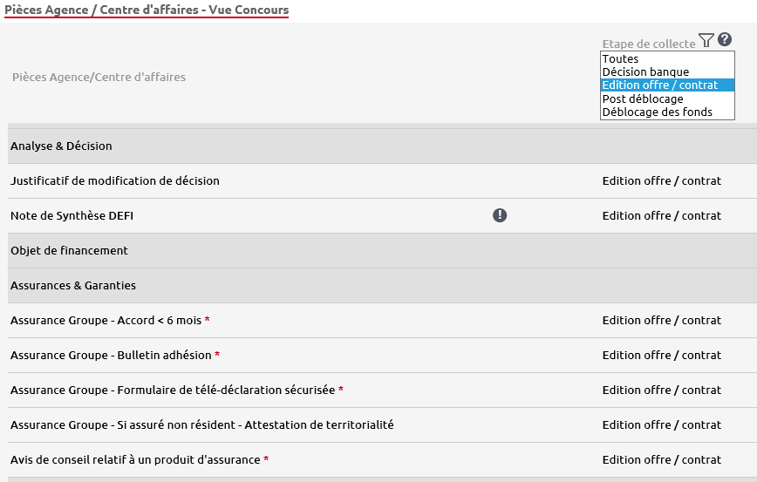
Crédit EXPRESS pro
MODE Opératoire INSTRUCTION
Collecter les pièces dans le DNC :
Fiche d’éligibilité
Assurance CNP
ACA
Mode opératoire à l’attention des commerciaux PRO
pour l’instruction des CREDITS EXPRESS

Slide 12

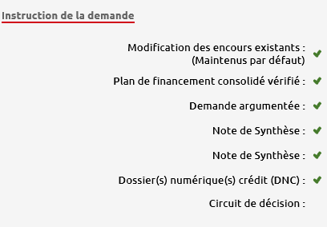
Crédit EXPRESS pro
MODE Opératoire INSTRUCTION
Vérifier que l’ensemble des items « Instruction de la demande » sont validés :
Mode opératoire à l’attention des commerciaux PRO
pour l’instruction des CREDITS EXPRESS

Slide 13
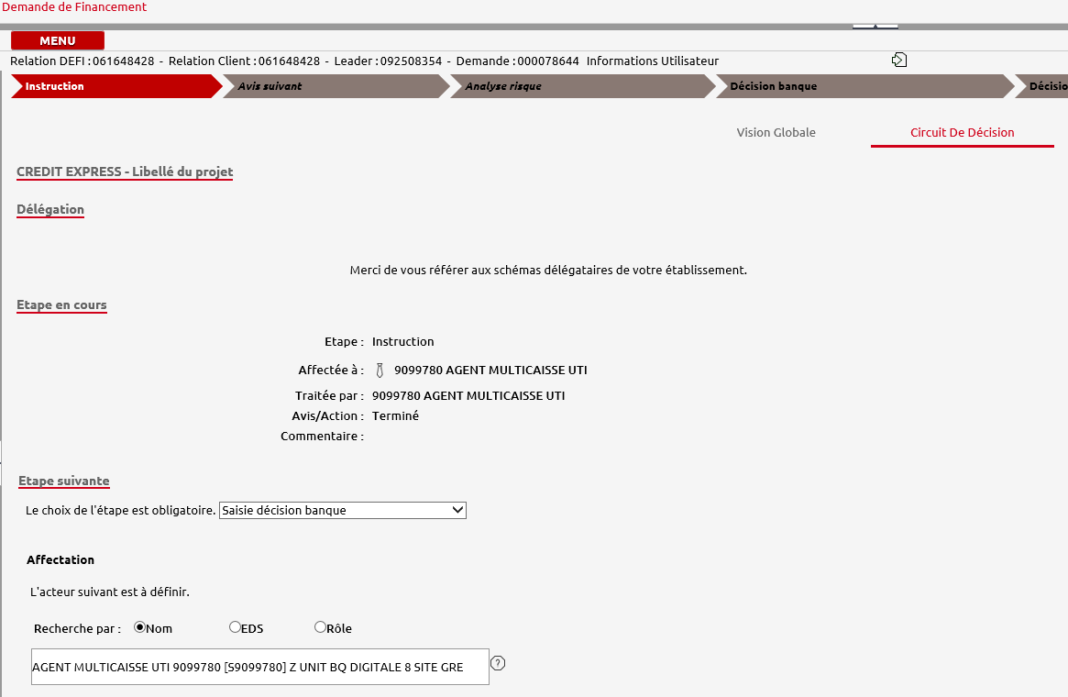
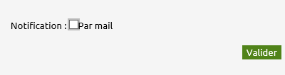
Crédit EXPRESS pro
MODE Opératoire INSTRUCTION
S’affecter le dossier pour Décision :
Mode opératoire à l’attention des commerciaux PRO
pour l’instruction des CREDITS EXPRESS

Slide 14
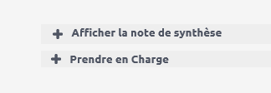
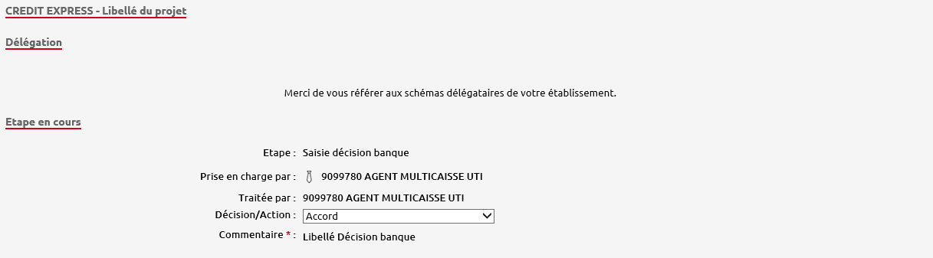
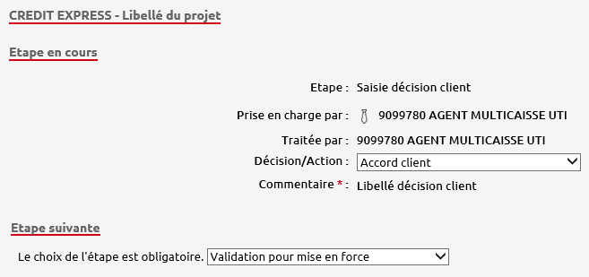
Crédit EXPRESS pro
MODE Opératoire INSTRUCTION
Prendre en charge, accorder le dossier (accord banque et client) et l’affecter pour mise en force :
Mode opératoire à l’attention des commerciaux PRO
pour l’instruction des CREDITS EXPRESS

Slide 15
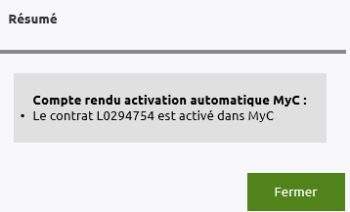
Crédit EXPRESS pro
MODE Opératoire INSTRUCTION
Le dossier de crédit express est bien généré dans MyCrédit Pro. BDR :
Mode opératoire à l’attention des commerciaux PRO
pour l’instruction des CREDITS EXPRESS

